Slide 1
План
Нет картинок:
Устройство для глухих (попытка);
Дроны как пример работы с FPGA (Fast Sense).
ВНИИФТРИ

Slide 2
План
Есть картинки:
Диплом (квазистатика + SWEI);
Saint Gobain (испытания в трубе, монопольный источник, специальный материал – см. отчеты);
Мишлен (пластинки, испытания в шине);
Три статьи в аспирантуре;

Slide 3
Дипломная работа
Ультразвуковая эластография:
квазистатическая;
Shear Wave Elasticity Imaging;

Slide 4
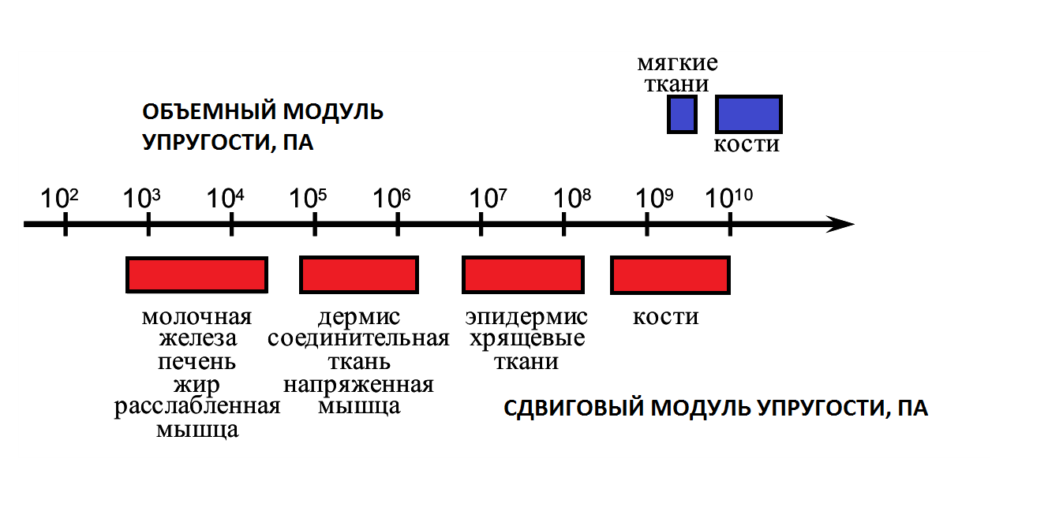
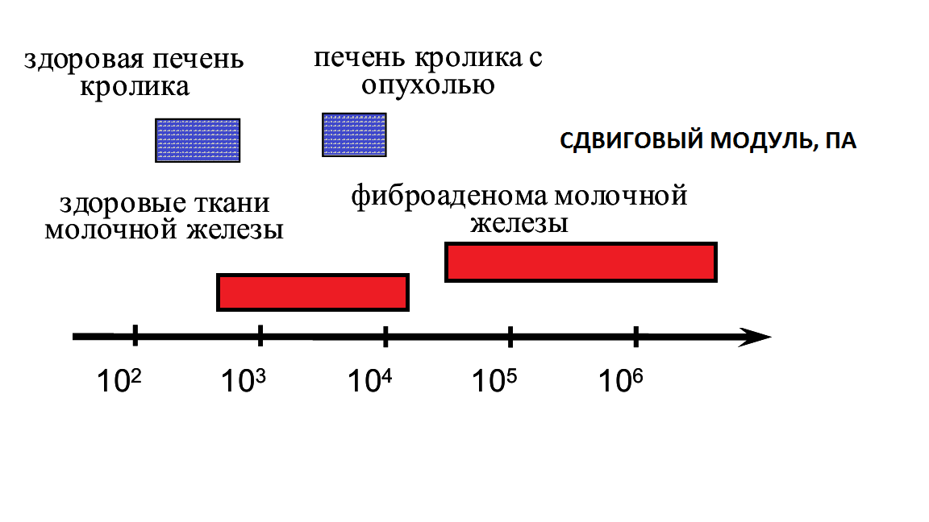
Профит

Slide 5
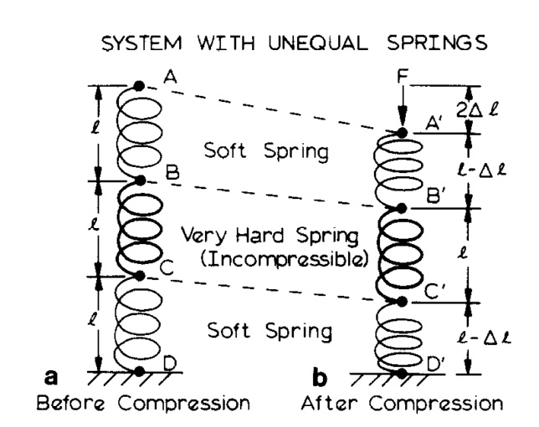
Представление среды

Slide 6
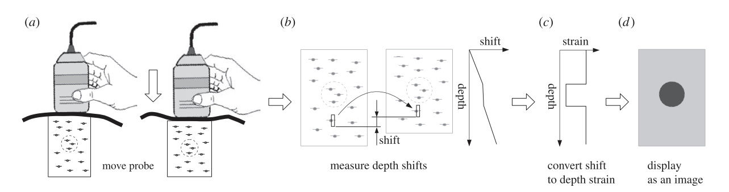
Как делать квазистатику

Slide 7
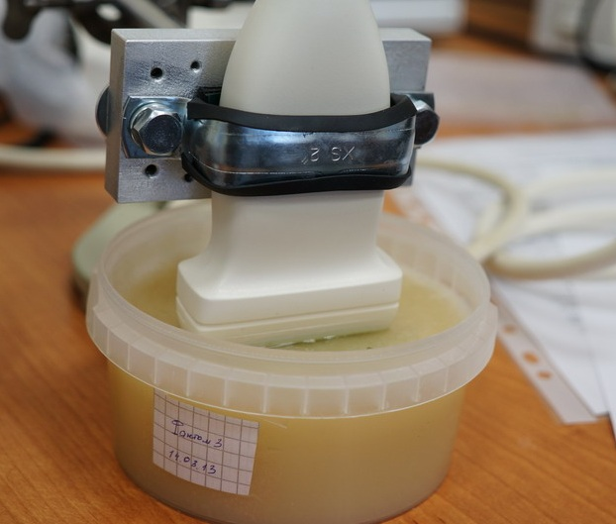
На чем пробовали

Slide 8
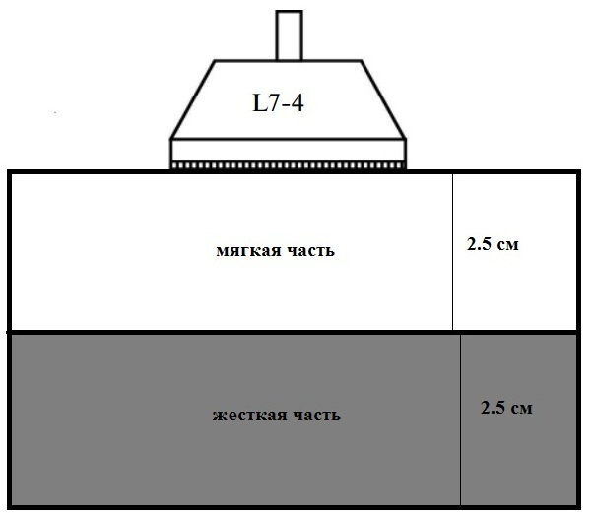
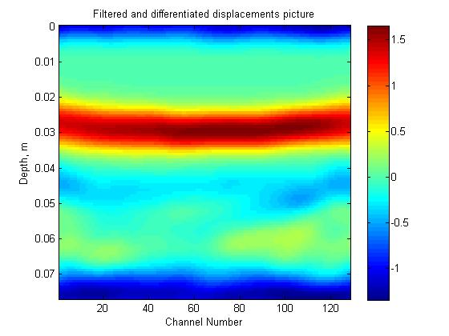
Что получилось

Slide 9
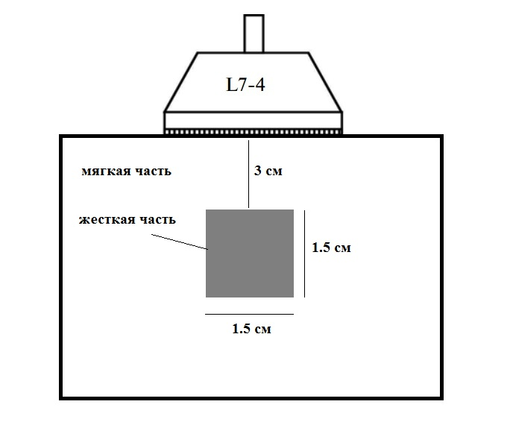
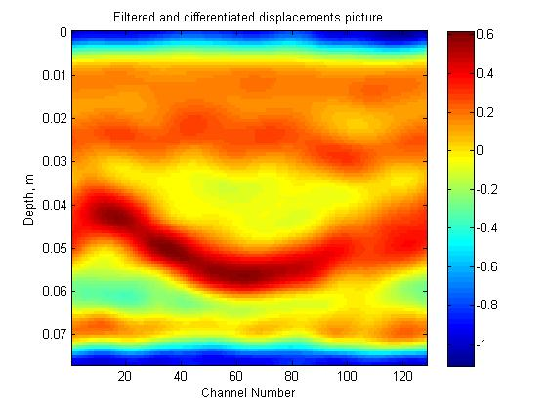
Что получилось 2

Slide 10
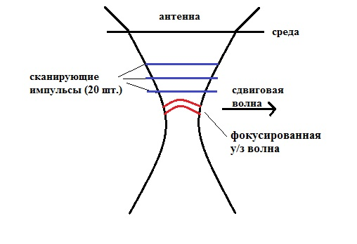
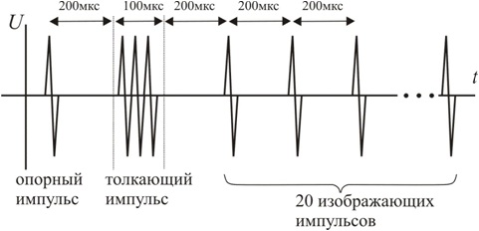
Что за SWEI

Slide 11
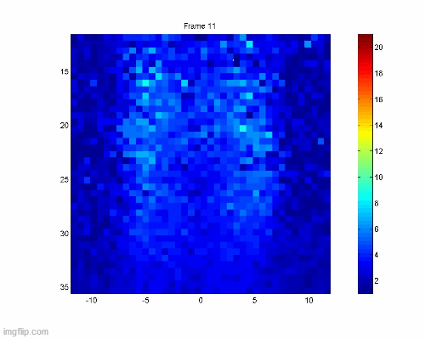
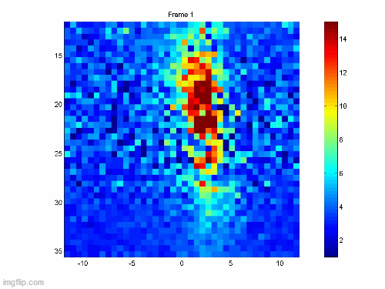
Что получается
Бахнули в шарик 200 мкм
Бахнули рядом с ним

Slide 12
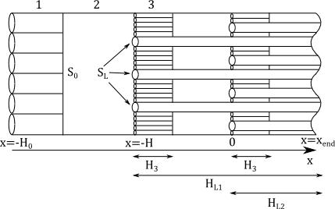
Специальный PML-like материал для Saint Gobain
Метаматериал, чтобы поглотить 200 Гц в слое 10 см
Сложность: длина волны на 200 Гц в воздухе 340/200 = 1.7 м.
Надо было изобрести вязкие по давлению и по скорости элементы

Slide 13
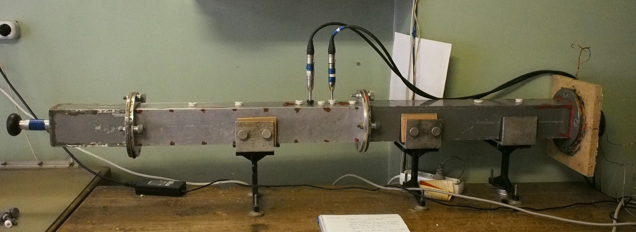
Я построил импедансную трубу

Slide 14
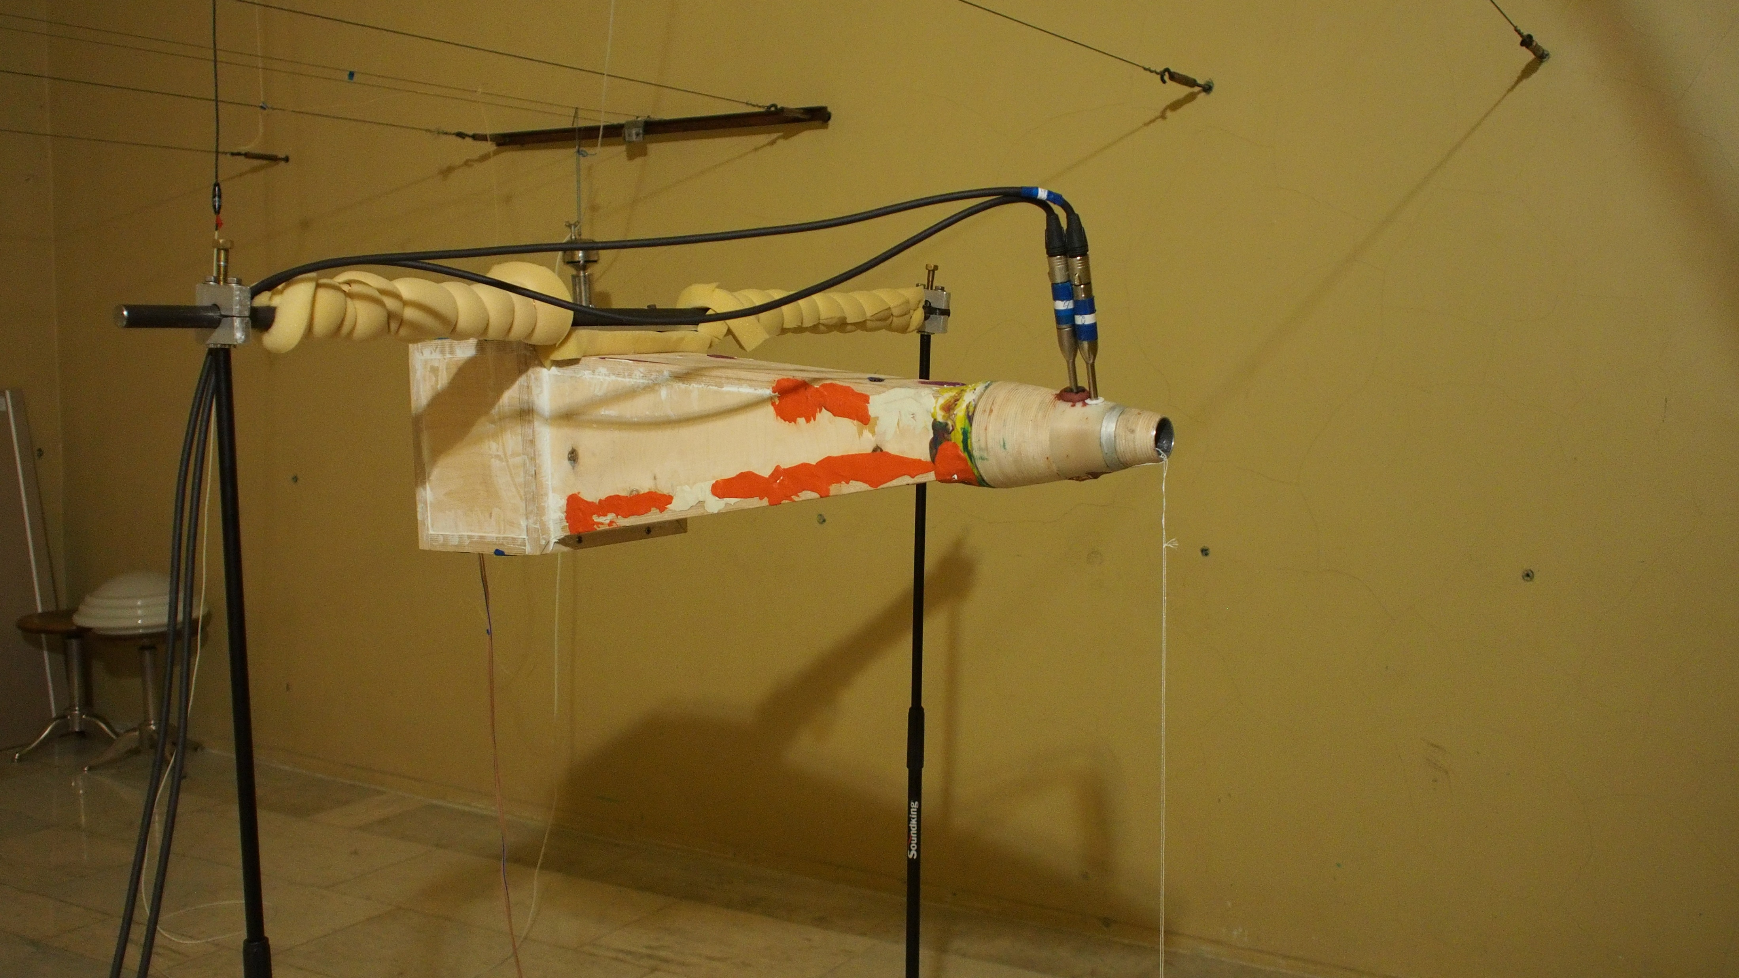
Сделал монопольный источник

Slide 15
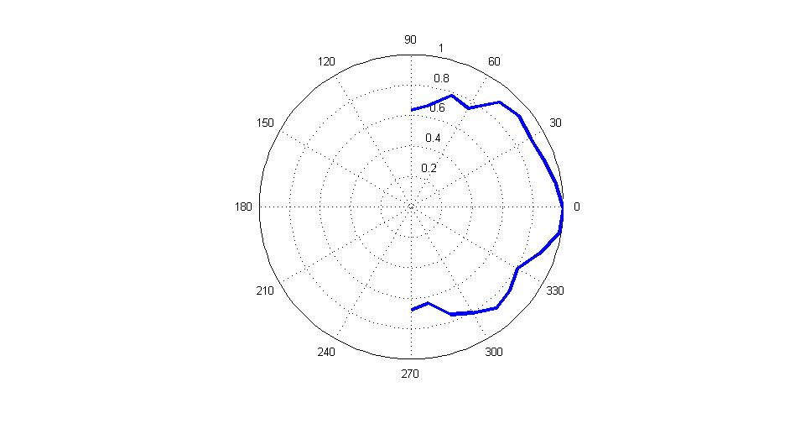
(почти монопольный)

Slide 16
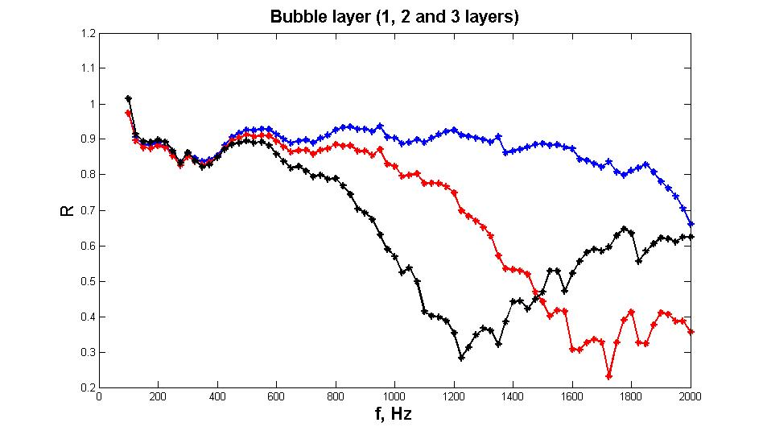
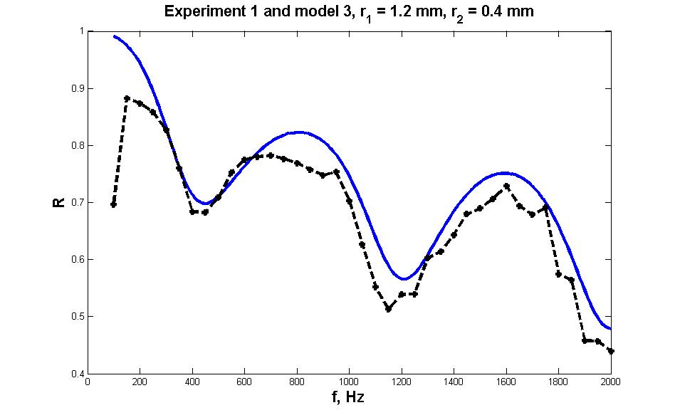
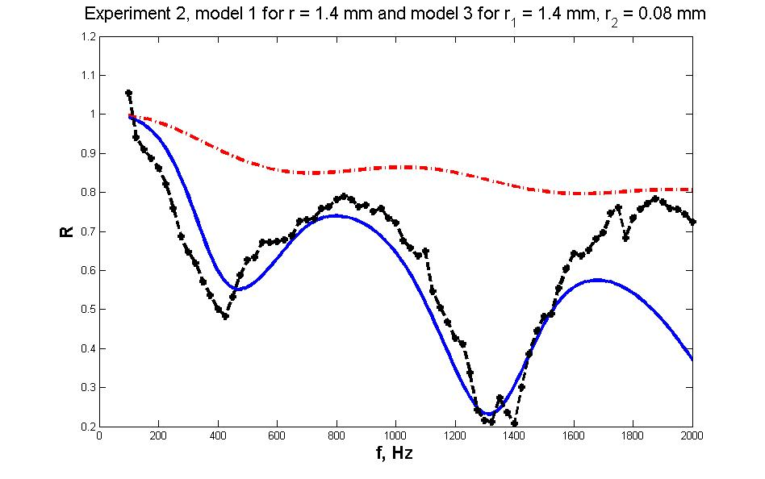
И с их помощью исследовал разные материалы

Slide 17
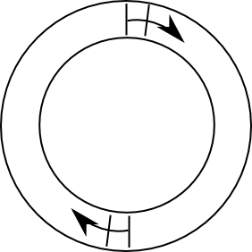
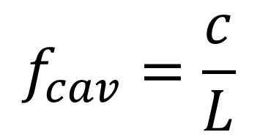
Мишлен Япония
=
$$f_{cav}=\frac{c}{L}$$

Slide 18
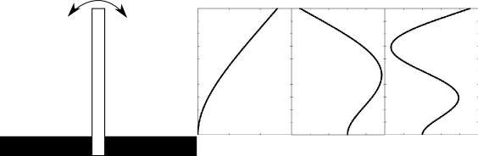
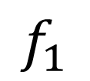
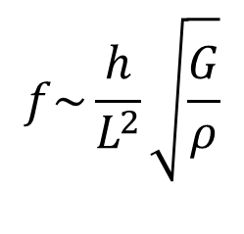
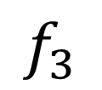
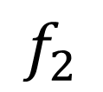
Пластинка это резонатор
$$f_{1}$$
$$f_{2}$$
$$f_{3}$$
$$f\sim \frac{h}{L^{2}}\sqrt{\frac{G}{ρ}}$$

Slide 19
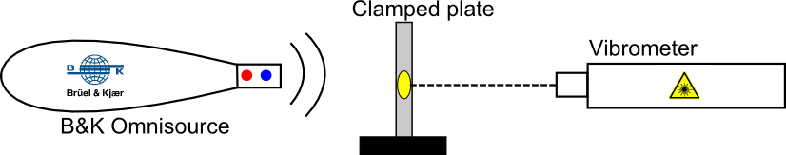
1) Настраивал пластинку на резонансную частоту

Slide 20
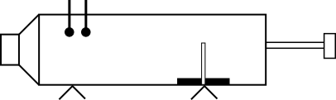
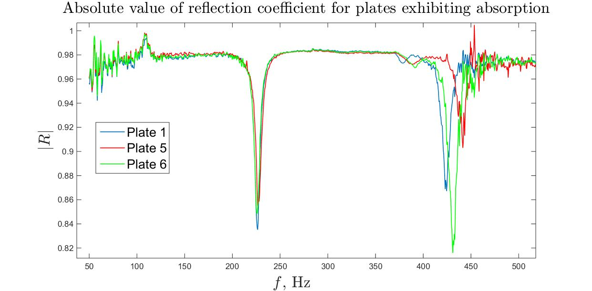
2) В импедансной трубе проверял, что она поглощает на этой частоте

Slide 21
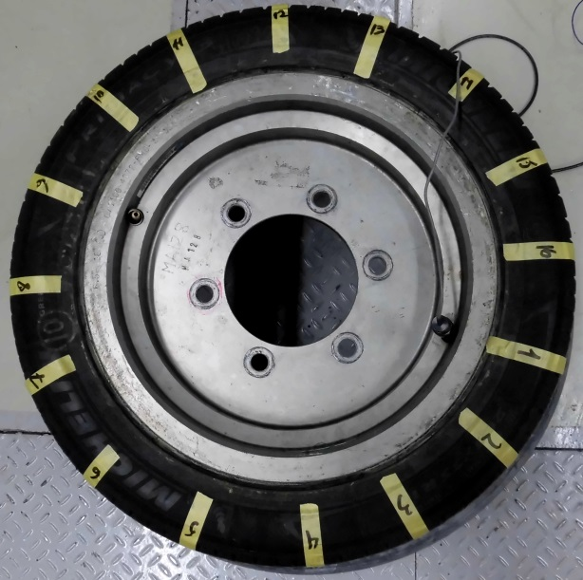
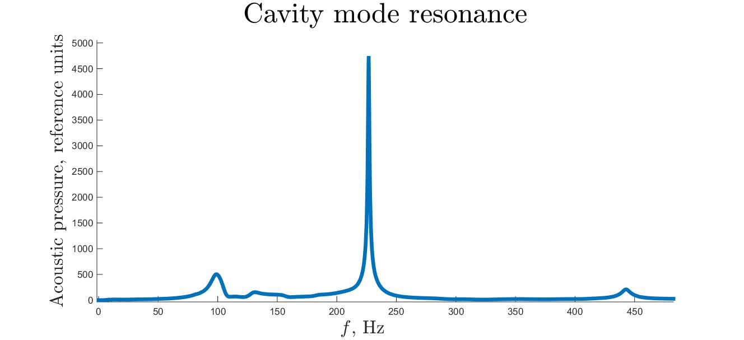
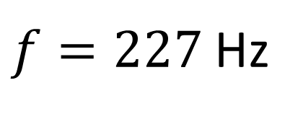
3) Испытывал в шине
MiT hammering
$f=227$Hz

Slide 22
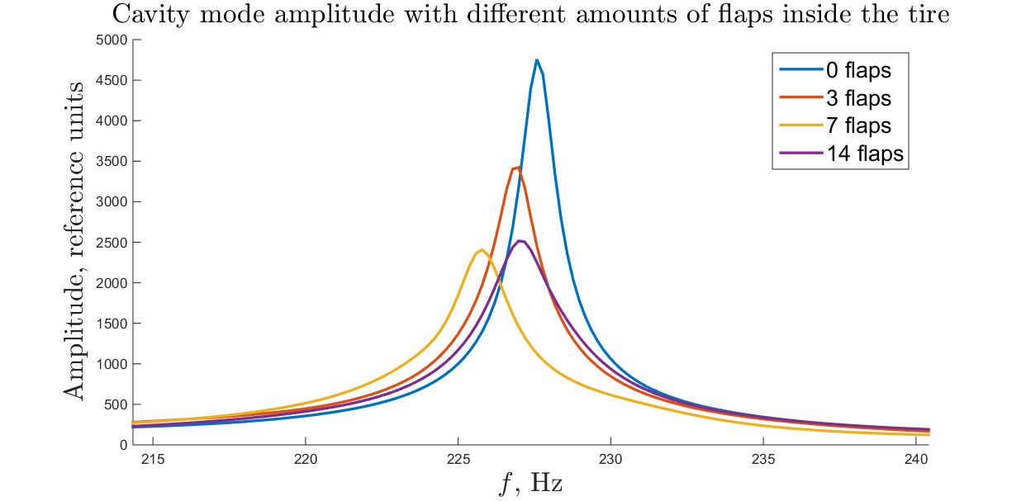
Смотрел, как меняется поглощение с увеличением числа пластинок

Slide 23
Аспирантура
Статья про то, как с помощью моего монопольного источника можно мерять характеристики поглощающих материалов:
http://www.akzh.ru/pdf/2018_2_155-161.pdf

Slide 24
Аспирантура
Статья про то, как можно исследовать воздушную струю широкополосным сигналом:
http://www.akzh.ru/pdf/2019_1_42-48.pdf

Slide 25
Аспирантура
Статья про дифракцию на конусе:
http://www.akzh.ru/pdf/2019_4_440-447.pdf

